Slide 1
CHƯƠNG 6:
Lập trình cơ sở dữ liệu

Slide 2
Giới thiệu
Các ứng dụng Internet ngày nay thường dựa trên các cơ sở dữ liệu lớn được cài đặt bằng cách sử dụng công nghệ cơ sở dữ liệu quan hệ
Java cung cấp khả năng kết nối với các cơ sở dữ liệu quan hệ hiện có như Ingres, Oracle, Access và SQL Server,…
Các tiện ích cho phép truy xuất cơ sở dữ liệu nằm trong gói java.sql
Trong chương này, chúng ta sẽ tìm hiểu giao diện lập trình ứng dụng JDBC của Java và cách thức để kết nối với một cơ sở dữ liệu từ một ứng dụng Java thông qua JDBC

Slide 3
ODBC (Open DataBase Connectivity)
ODBC là chuẩn kết nối cơ sở dữ liệu mở của Microsoft
ODBC là một trong những giao diện CSDL được sử dụng phổ biến nhất hiện nay
ODBC cung cấp các chức năng của một ngôn ngữ lập trình để tương tác với các CSDL như: bổ sung, cập nhật, xem, xoá,…
ODBC là cầu nối giúp cho JDBC truy cập đến tất cả các CSDL phổ biến hiện nay
Cầu nối JDBC-ODBC được tổ chức thành lớp JdbcOdbc để truy cập theo bộ điều khiển ODBC

Slide 4
JDBC (Java DataBase Connectivity) API
SUN đã phát triển một giao diện lập trình ứng dụng (API) để truy xuất cơ sở dữ liệu – JDBC
JDBC cho phép ta xây dựng các lệnh SQL và nhúng các lệnh SQL bên trong các lời gọi Java API
JDBC cho phép dịch một cách trôi chảy giữa thế giới cơ sở dữ liệu và thế giới ứng dụng Java
Kết quả từ cơ sở dữ liệu được trả về dưới dạng các đối tượng Java và nếu có vấn đề khi truy xuất nó sẽ đưa ra các ngoại lệ

Slide 5
JDBC (Java DataBase Connectivity) API
JDBC API đã chuẩn hóa:
Cách thiết lập tới cơ sở dữ liệu
Cách tiếp cận để khởi tạo các truy vấn
Cách thức để tạo ra các truy vấn có tham số
Chuẩn hóa cấu trúc dữ liệu của kết quả truy vấn
JDBC API chưa chuẩn hóa cú pháp SQL. Lớp JDBC nằm trong gói java.sql

Slide 6
Cấu trúc của JDBC
JDBC thực hiện truy xuất các cơ sở dữ liệu thông qua tập hợp các giao tiếp JDBC
Tập hợp các lớp thực thi các giao tiếp JDBC cho một cơ sở dữ liệu cụ thể được gọi là một trình điều khiển JDBC
Khi xây dựng một ứng dụng cơ sở dữ liệu, ta không cần xem xét đến tất cả các lớp cơ sở, chỉ cần quan tâm đến ứng dụng của mình
JDBC che dấu các chi tiết của từng cơ sở dữ liệu nhằm tạo môi trường đơn giản cho ngời dùng

Slide 7
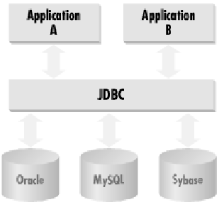
Cấu trúc của JDBC
Các cơ sở dữ liệu và các trình điều khiển

Slide 8
Cấu trúc của JDBC
Theo đặc tả của Sun, có 4 kiểu JDBC:
  Kiểu 1: JDBC sử dụng cầu nối ODBC
  Kiểu 2: JDBC kết nối trực tiếp với các trình điều khiển
  Kiểu 3: JDBC kết nối thông qua các ứng dụng mạng trung gian
  Kiểu 4: JDBC kết nối thông qua các trình điều khiển đặc thù ở xa
Kiểu 2,3,4 nói chung được viết bởi nhà cung cấp CSDL, hiệu quả hơn kiểu 1 nhưng thực hiện phức tạp hơn

Slide 9
Cấu trúc của JDBC
Kiểu 1: JDBC sử dụng cầu nối ODBC
Sử dụng một công nghệ cầu nối JDBC-ODBC để truy xuất tới cơ sở dữ liệu
Giải pháp cầu nối thường yêu cầu phần mềm phải được cài đặt trên hệ thống client
Cầu nối JDBC-ODBC cung cấp cách truy xuất thông qua một hay nhiều trình điều khiển ODBC

Slide 10
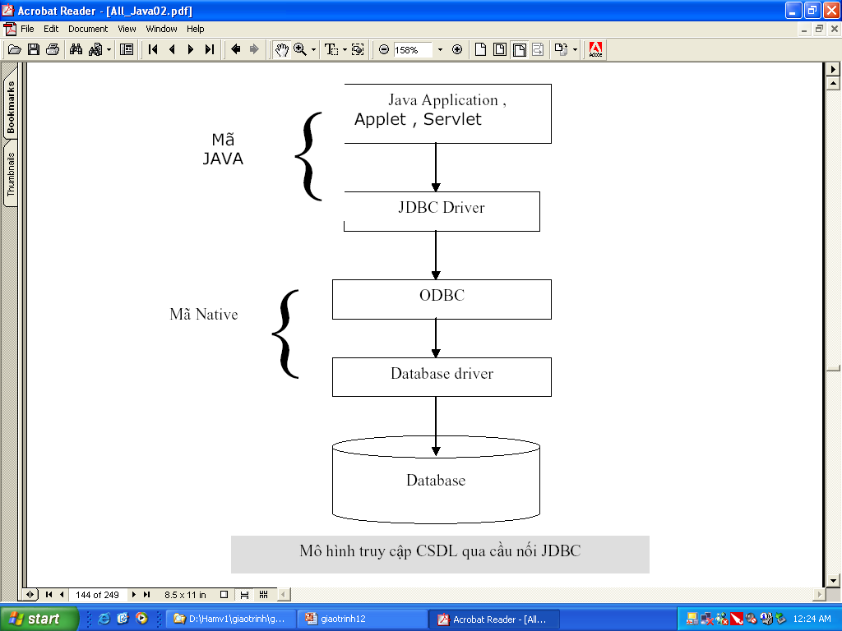
Cấu trúc của JDBC

Slide 11
Cấu trúc của JDBC
Ưu điểm:
  Đây là một cách tiếp cận tốt để học JDBC
  Hữu ích cho các công ty đã cài đặt trình điều khiển ODBC trên từng máy client
  Đây là cách duy nhất để truy xuất được tới các cơ sở dữ liệu trên máy tính để bàn mức thấp.
Nhược điểm:
Không phù hợp với các ứng dụng quy mô lớn do hiệu năng thấp vì cần nhiều công đoạn để chuyển từ JDBC sang ODBC
Không hỗ trợ tất cả các đặc trưng của Java
Người sử dụng bị hạn chế bởi chức năng do trình điều khiển ODBC cung cấp

Slide 12
Cấu trúc của JDBC
Kiểu 2: JDBC kết nối trực tiếp với các trình điều khiển
Sử dụng trình điều khiển gốc do các nhà phát triển CSDL cung cấp để truy xuất tới cơ sở dữ liệu
Giải pháp này vẫn yêu cầu phải có phần mềm trên hệ thống client

Slide 13
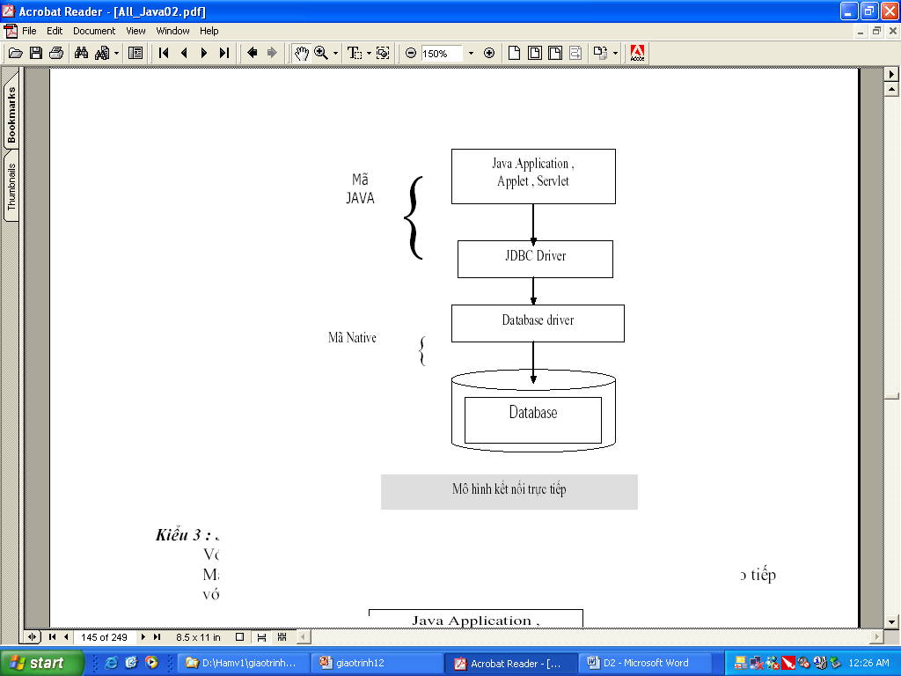
Cấu trúc của JDBC

Slide 14
Cấu trúc của JDBC
Ưu điểm
Hiệu năng tốt hơn kiểu 1 vì trình điều khiển kiểu 2 chứa các mã lệnh đã được biên dịch và tối ưu hóa cho hệ điều hành của server có sở dữ liệu hoạt động ở chế độ hậu trường
Nhược điểm
Người sử dụng cần đảm bảo rằng trình điều khiển JDBC của nhà sản xuất cơ sở dữ liệu có trên từng máy khách
Phải có chương trình đã được biên dịch cho mỗi hệ điều hành mà ứng dụng sẽ chạy
Chỉ sử dụng có hiệu quả trong các môi trường có kiểm soát như một mạng intranet

Slide 15
Cấu trúc của JDBC
Kiểu 3: JDBC kết nối thông qua các ứng dụng mạng trung gian
Theo trình điều khiển kiểu 3 thì ứng dụng trung gian (middle-ware) trên máy chủ sẽ chịu trách nhiệm kết nối CSDL
Nhiệm vụ của trình khách là sử dụng những trình điều khiển JDBC gọn nhẹ, có khả năng giao tiếp với ứng dụng trung gian qua mạng để truy xuất dữ liệu

Slide 16
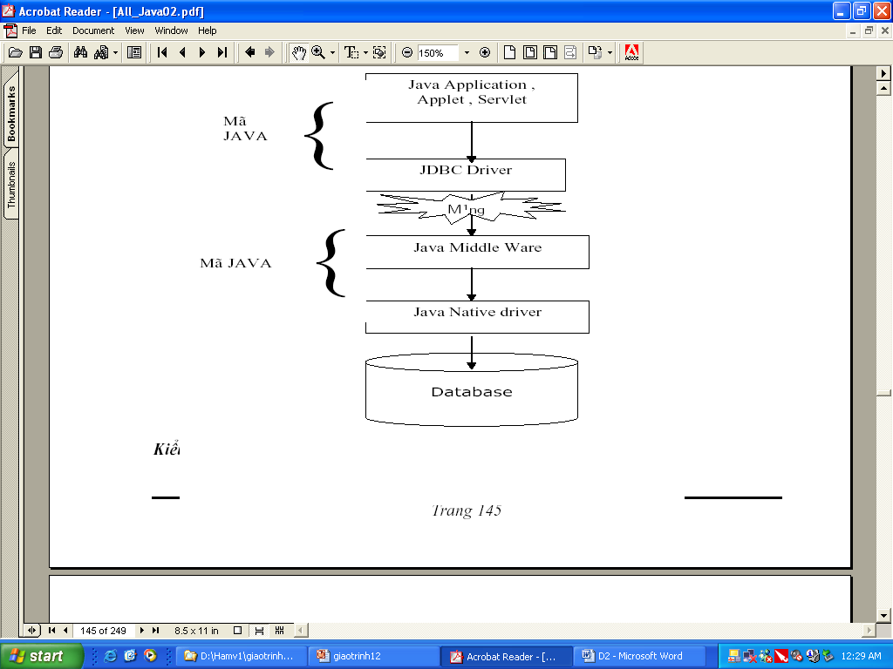
Cấu trúc của JDBC

Slide 17
Cấu trúc của JDBC
Ưu điểm
Có thể sử dụng một trình điều khiển JDBC để kết nối với nhiều cơ sở dữ liêu của công ty
Trình điều khiển nằm trên server, vì thế không cần trình điều khiển JDBC trên từng máy client
Thành phần server được tối ưu hóa cho hệ điều hành đang chạy ở chế độ hậu trường
Nhược điểm
Cần mã lệnh cho cơ sở dữ liệu cụ thể trên server trung gian

Slide 18
Cấu trúc của JDBC
Kiểu 4: JDBC kết nối thông qua các trình điều khiển đặc thù ở xa
Trình điều khiển kiểu 4 cho phép máy khách sử dụng các trình điều khiển gọn nhẹ kết nối trực tiếp vào trình điều khiển CSDL đặc thù (thuần Java) trên máy chủ ở xa thông qua mạng

Slide 19
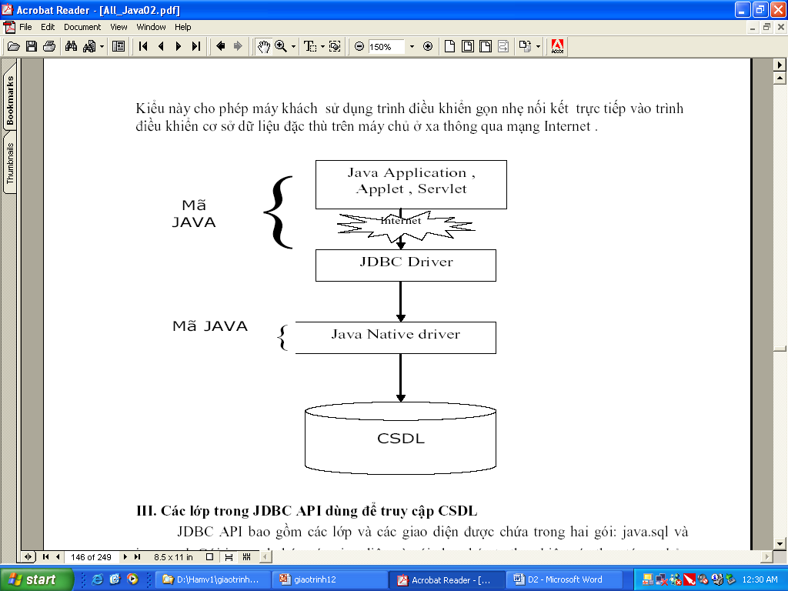
Cấu trúc của JDBC

Slide 20
Cấu trúc của JDBC
Ưu điểm
Không cần cài phần mềm đặc biệt nào trên client hoặc server. Có thể được tải về một cách linh hoạt
Nhược điểm
Không tối ưu cho hệ điều hành server vì vậy trình điều khiển không thể tận dụng các đặc trưng ưu việt của hệ điều hành

Slide 21
Gói Java.sql
Cung cấp tập hợp các lớp và giao diện làm việc với CSDL
Lớp | Ý nghĩa
DriverManager | Quản lý các trình điều khiển
DriverPropertyInfo | Chứa các thuộc tính của trình điều khiển đã nạp
Date | Biểu diễn kiểu Date
Time | Biểu diễn kiểu Time
Timestamp | Biểu diễn SQL TimeTamp
Types | Định nghĩa các hằng tương ứng với các kiểu dữ liệu SQL

Slide 22
Gói Java.sql
Giao diện | Ý nghĩa
CallableStatement | Chứa các phương thức làm việc với thủ tục lưu trữ nội bộ
DatabaseMetaData | Xem thông tin về CSDL
PreparedStatement | Thực thi câu lệnh SQL có tham số
ResultSetMetaData | Cung cấp thông tin cụ thể về cấu trúc của CSDL
Connection | Thiết lập kết nối đến CSDL
Driver | Giao diện mà các trình điều khiển phải cài đặt
ResultSet | Chứa các bản ghi lấy về từ CSDL
Statement | Thực thi câu lệnh SQL

Slide 23
Các bước kết nối CSDL từ ứng dụng Java
Tạo CSDL và cấu hình ODBC cho CSDL
Nạp trình điều khiển
Tạo đối tượng kết nối
Tạo đối tượng Statement để thực thi các lệnh sql
Truy vấn CSDL - Xử lý kết quả
Đóng kết nối

Slide 24
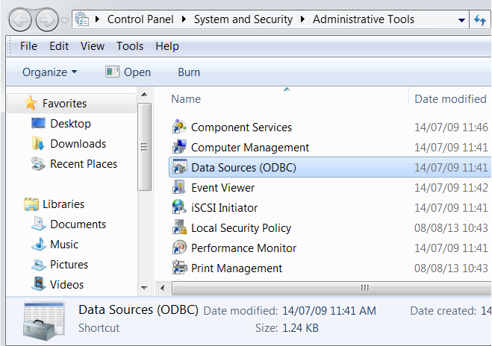
Tạo CSDL và cấu hình ODBC cho CSDL
Mở Control Panel → System and Security → Administrative Tools → Data Soucres (ODBC)

Slide 25
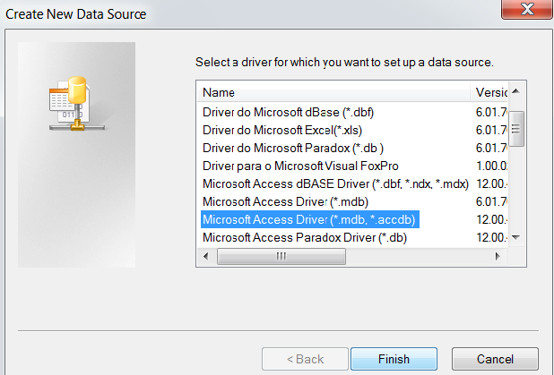
Tạo CSDL và cấu hình ODBC cho CSDL
Kích nút Add để chọn trình điều khiển cơ sở dữ liệu mà mình cần

Slide 26
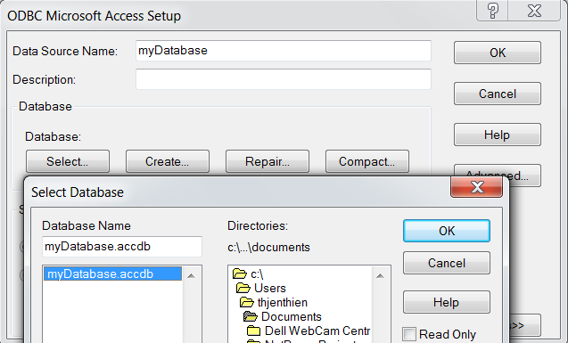
Tạo CSDL và cấu hình ODBC cho CSDL
Chọn đường dẫn đến file CSDL

Slide 27
Nạp trình điều khiển
Lớp DriverManager chịu trách nhiệm nạp driver và tạo kết nối đến csdl
Để nạp và đăng kí trình điều khiển, ta gọi lệnh:
Class.forName(String)
Ví dụ :
Class.forName(“sun.jdbc.odbc.JdbcOdbcDriver”);
Chú ý :
Với các trình điều khiển khác nhau thì String của phương thức Class.forName(String) sẽ khác nhau

Slide 28
Tạo đối tượng kết nối
Tạo đối tượng Connection bằng cách gọi phương thức getConnection của lớp DriverManager
conn = DriverManager.getConnection(url, “username”, “password ”);
Trong đó :
+ url: chuỗi nêu lên đặc điểm csdl có dạng jdbc:subprotocol:subname
- subprotocol:giao thức con tương ứng với csdl
- subname: tên csdl
+ username: tên đăng nhập csdl
+ password: mật khẩu đăng nhập csdl

Slide 29
Tạo đối tượng kết nối
Nạp trình điều khiển của Access
Class.forName(“sun.jdbc.odbc.JdbcOdbcDriver”);
Connection conn = DriverManager.getConnection(
“ jdbc:odbc:MyDB”,””,””);
Nạp trình điều khiển của MySQL
Class.forName("com.mysql.jdbc.Driver");
Connection conn = DriverManager.getConnection(
"jdbc:mysql://ServrName/DBName?user=UserName&password=Pass");

Slide 30
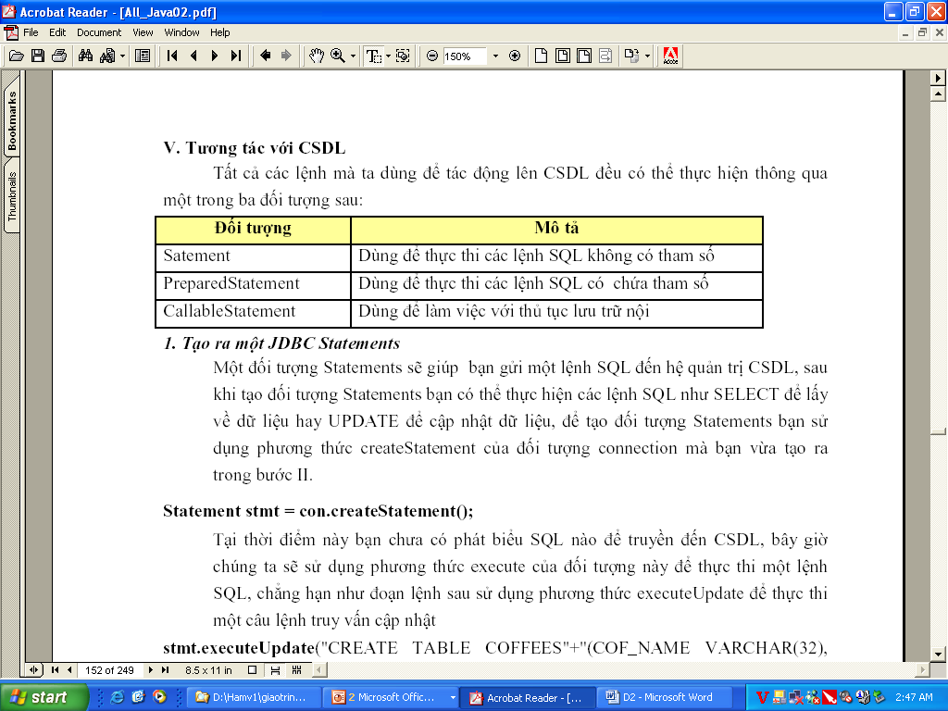
Tạo đối tượng Statement
Tất cả các lệnh tác động đến cơ sở dữ liệu đều có thể thực hiện thông qua một trong 3 đối tượng

Slide 31
Tạo đối tượng Statement
* Đối tượng Statement
Sử dụng đối tượng Connection để tạo đối tượng Statement
  Statement state = conn.createStatement();
Đối tượng này có nhiệm vụ gửi các câu lệnh sql đến csdl
Cùng một đối tượng Statement có thể sử dụng cho nhiều câu lệnh sql khác nhau
Có 3 phương thức thực thi: executeQuery(), executeUpdate() và execute()

Slide 32
Truy vấn CSDL - Xử lý kết quả
Phương thức executeQuery(): Nhận câu lệnh SQL (SELECT) làm đối số, trả lại đối tượng ResultSet
String sql="Select * from Table1";
ResultSet rs = state.executeQuery(sql);
Phương thức execute()
  Được áp dụng cho trường hợp không rõ loại sql nào được thực hiện
  Được áp dụng cho trường hợp câu lệnh sql đựợc tạo ra tự động bởi chương trình

Slide 33
Truy vấn CSDL - Xử lý kết quả
Phương thức executeUpdate()
  Nhận các câu lệnh sql dạng cập nhật: UPDATE, INSERT, or DELETE
  Trả lại số nguyên biểu thị số hàng được cập nhật
String sql0="INSERT INTO Table1 VALUES(4,'Nguyen
Cuong','HCM',900)";
state.executeUpdate(sql0);
String sql2="UPDATE Table1 SET Luong = Luong +
luong * 0.2";
int n=state.executeUpdate(sql2);
String sql1="DELETE FROM Table1 WHERE Id=1";
state.executeUpdate(sql1);

Slide 34
Truy vấn CSDL - Xử lý kết quả
ResultSet chứa kết quả của việc thực hiện câu lệnh truy vấn CSDL
Ta sử dụng phương thức next() để đi đến từng mẩu tin trong ResultSet
Phương thức next() trả lại false khi hàng cuối cùng không chứa dữ liệu
while (rs.next()){
Đọc và xử lý các mẩu tin chứa trong ResultSet
}
ResultSet cung cấp các phương thức để điều khiển con trỏ như sau

Slide 35
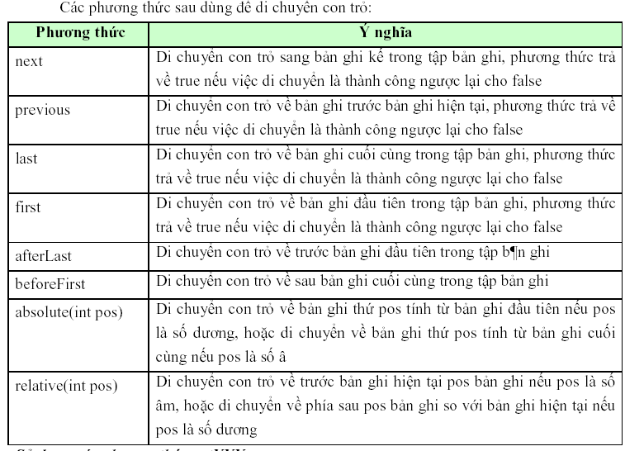
Truy vấn CSDL - Xử lý kết quả

Slide 36
Truy vấn CSDL - Xử lý kết quả
Để đọc các cột dữ liệu trong mỗi hàng ta sử dụng phương thức gettype() thông qua tên cột hoặc số thứ tự của các cột trong CSDL
Trong đó, type là tên lớp của các kiểu dữ liệu trong CSDL
int id=rs.getInt(1);
double l=rs.getDouble(4);
String s=rs.getString("TenKH");
String d=rs.getString("DiaChi");

Slide 37
Truy vấn CSDL - Xử lý kết quả
* Lớp DatabaseMetaData
Muốn biết được những thông tin chung về cấu trúc của CSDL ta sử dụng giao diện java.sql.DatabaseMetaData thông qua hàm getMetaData()
DatabaseMetaData dbmeta = conn.getMetaData();
* Lớp ResultSetMetaData
ResultSetMetaData cung cấp các thông tin về cấu trúc cụ thể của ResultSet bao gồm cả số cột, tên và giá trị của chúng
ResultSetMetaData rsmd = rs.getMetaData();

Slide 38
Đóng kết nối
Gọi phương thức close() của các đối tượng để đóng các kết nối trước khi kết thúc công việc
rs.close();
state.close();
conn.close();

